Slide 1
«Мой прадедушка»
Исследовательская работа «Война глазами её участника»
ученика 4 «А» класса
Калинина Алексея

Slide 2
Цель моей исследовательской работы:
Узнать как можно больше о Великой Отечественной Войне
из рассказов близких людей.
Задачи :
Изучить архивы прадедушки.
Сравнить приобретённые знания и имеющиеся.
Подобрать фотографии из архива.
Узнать о жизни и подвигах прадедушки
и его однополчан.

Slide 5
Ветераны
Победу добывая для народа,
Ползли вперед, мы под огнем не раз…
Фронтовики! Все меньше год от года
На перекличках встреч бывает нас.
Уходим, как положено из жизни,
Порой до срока, от тяжелых ран…
Наступит год такой, когда в Отчизне
Останется последний ветеран,
Что шел сквозь дым путями огневыми,
В окопах мерз и наступал опять…
Чтоб Родина жила всевечно – имя его
Весь мир наверно будет знать.
Б.Е. Калинин

Slide 6
Войну мы вспоминаем не затем,
Чтоб лишний раз победой похвалиться.
Мы просто повторяем вся и всем:
Подобному недолжно повториться.
Достоин разум зло преодолеть,
И люди лучшей участи достойны.
Но мало мира для себя хотеть,
Бороться надо, чтоб исчезли войны.
Б.Е. Калинин

Slide 7
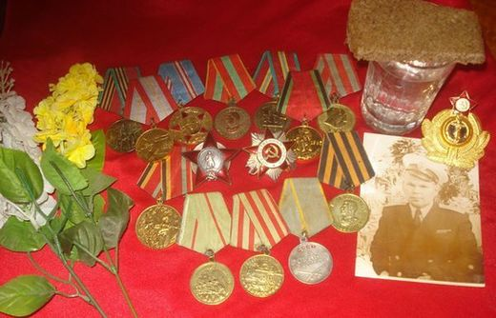

Slide 8
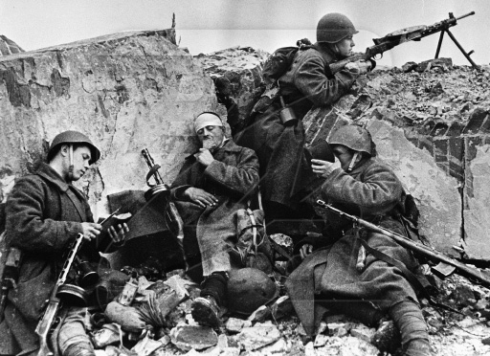

Slide 9
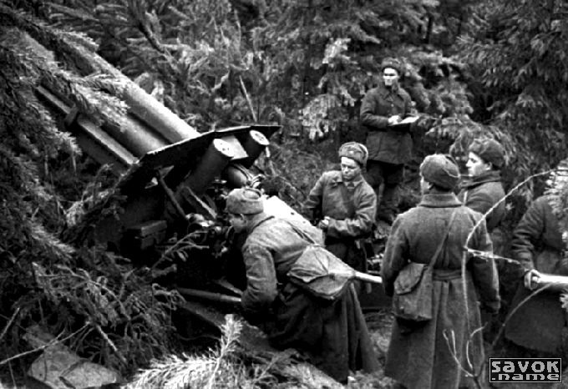

Slide 10
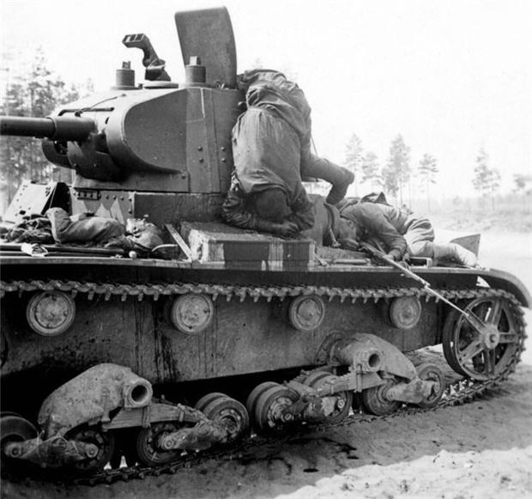

Slide 11
